Slide 1
Software Testing – Practice
[2] White Box Testing Techniques

Slide 2
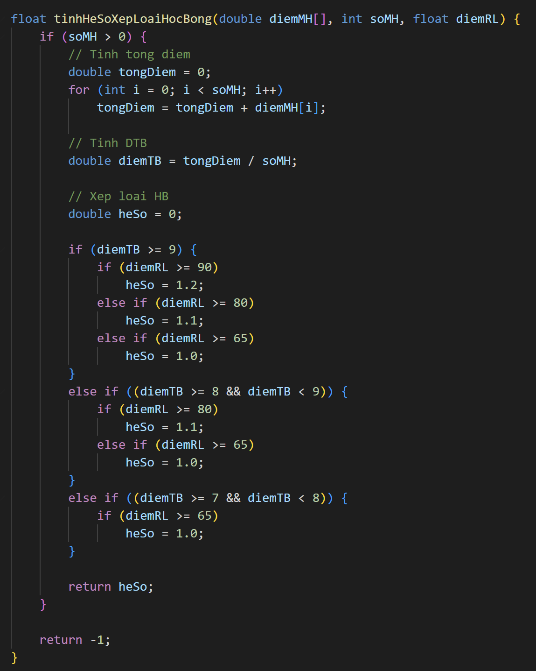
[Exercise 1] (1/2) Thiết kế các Test cases cho 1 chương trình
Cho chương trình như hình bên, thiết kế các test cases để C0 (Statement Coverage) và C1 (Branch Coverage) đạt 100%.
Yêu cầu: Test case đầu tiên là:
soMH: 4
diemMH: Bốn số cuối MSSV
diemRL: Hai số cuối MSSV
Notes:
sorting:sorting
Sequence (Suretsu):sequence of numbers

Slide 3
[Exercise 1] (2/2) Thiết kế các Test cases cho 1 chương trình
Ví dụ MSSV: 20526789
soMH: 4
diemMH: Môn 1: 6, Môn 2: 7, Môn 3: 8, Môn 4: 9
diemRL: 89
Cách trình bày: Xem file Excel đính kèm
Notes:
sorting:sorting
Sequence (Suretsu):sequence of numbers

